Slide 1
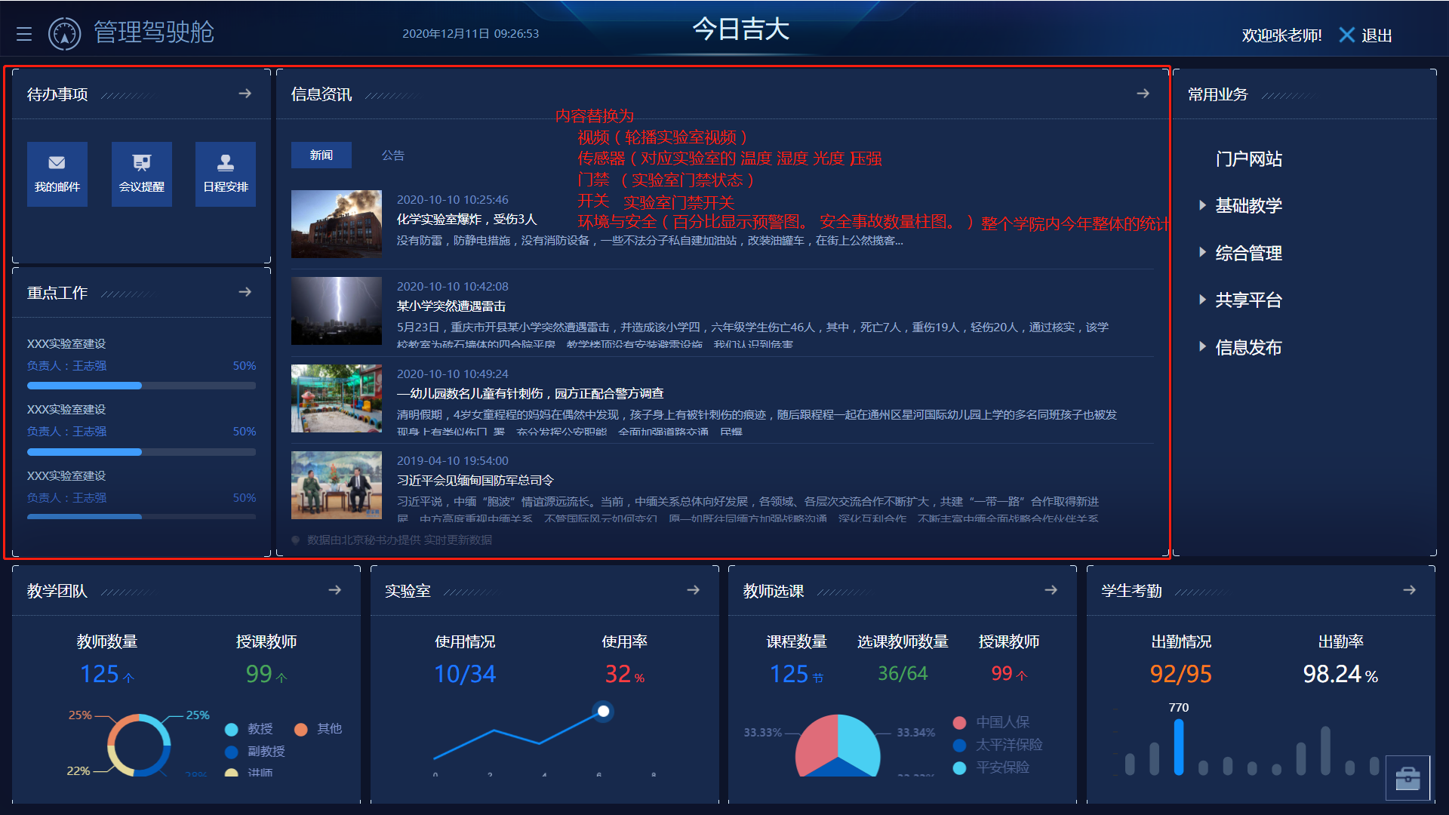

Slide 2
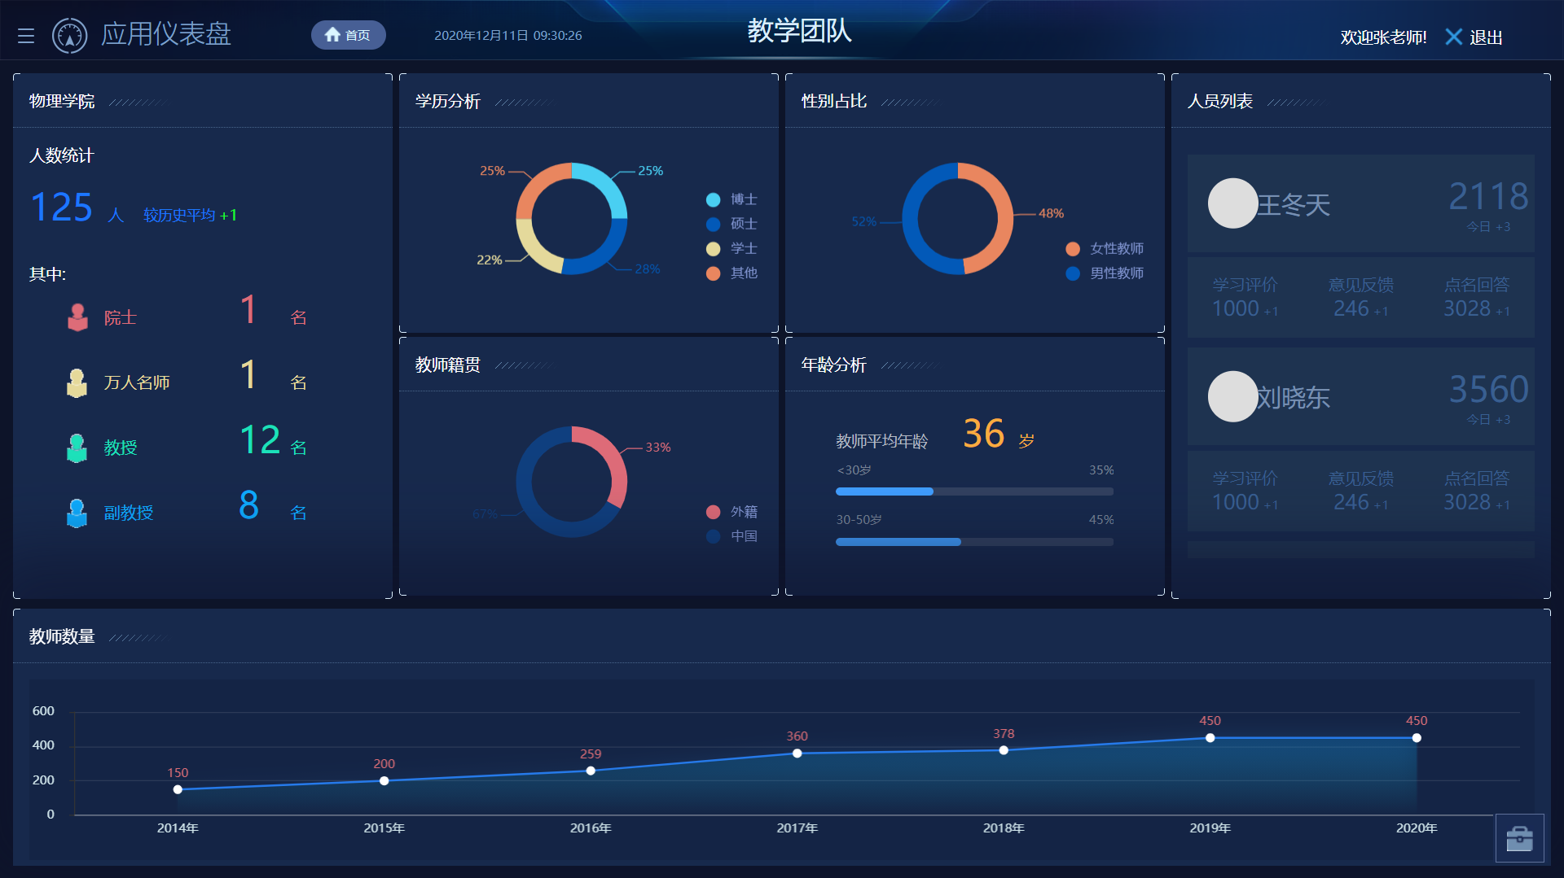
Notes:
教学资源分析（仪表盘）
分校区 分学期 统计如下
仪器设备与器材 详细的各种器材或者设备 （使用率 故障率）
师资队伍与培训 （职称晋升率 人员变更率 考核通过率 学源分析 研究方向 学历分析 年龄分析 性别分析）
实验任务与工作成果（等级（校级、省级、国家级）获奖数量）
特色工作（人时数 项目数 校外人员设备使用率）
实验室开发（开放率 使用率）

Slide 3
Notes:
课外实践分析
统计展示
按年份 按月份 实践成果信息（各个学院的获奖数量）

Slide 4
Notes:
教学评价系统（把教学评价系统中的首页界面 成果界面 分析结果呈现出来）
每个学院的综合评价
每个老师的综合的评价

Slide 5
Notes:
社会辐射
实验室使用分析 多少人使用 人员分类
在线教学使用情况 人员分类 多少人使用

